Slide 1
XML文件樹狀路徑查詢之最佳化研究
Query Optimization For XML Twig Pattern Processing
指導教授：張雅惠 博士
研究生:蘇智宏

Slide 2
大綱
研究動機
系統架構及相關定義
查詢句最佳化處理
實驗結果
結論與未來方向

Slide 3
研究動機
結構化合併 (Structural Join) 的順序
  Relational Database, value-based equi-join, two tables and and columns
  XML, structural join, containment relationship
改善結構化合併的順序
  利用最佳化演算法找到不同的結構化合併順序

Slide 4
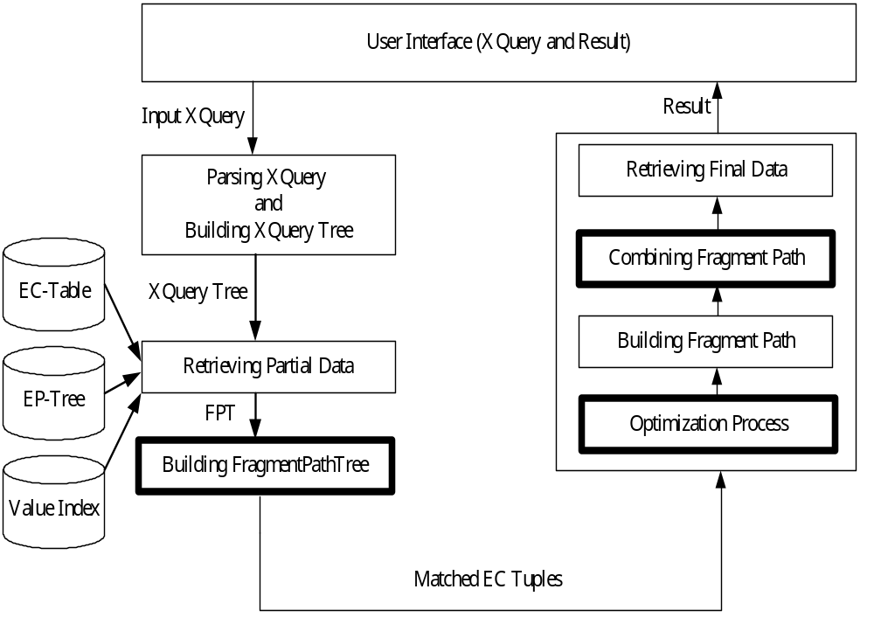
系統架構
將XQuery轉換成XQuery Tree
自XML文件中取出資料
前置處理
將符合片段路徑的答案組成最後的結果
分割成Suffix Path並從相關資料結構取得Partial Data
黏合符合片段路徑的答案
利用最佳化演算法找出六種走訪順序
將XQuery Tree轉換成片段路徑樹
最佳化查詢處理

Slide 5
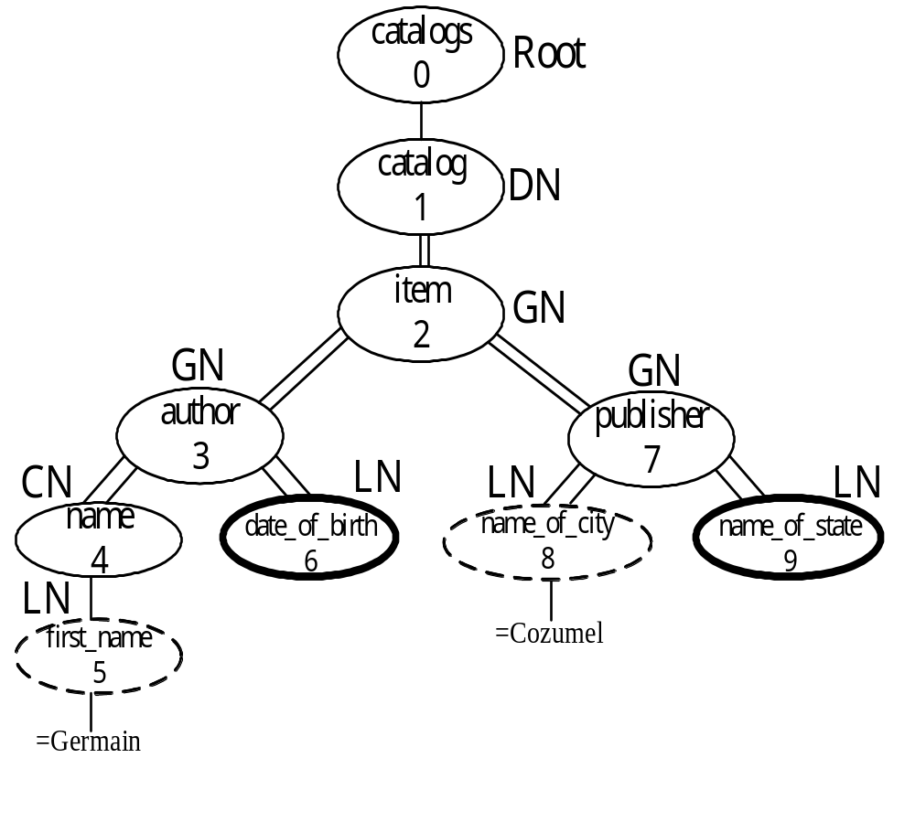
Parsing XQuery and Building XQuery Tree
For $p in document (“http://www.db.cs.ntou.edu.tw/catalog.xml”)
/catalogs/catalog//item
Where $p//author//name/first_name= ‘Germain’ and
$p//publisher// name_of_city= ‘Cozumel’
Return
$p//author//date_of_birth ,
$p//publisher//name_of_state

Slide 6
Retrieving Partial Data
根據GN、DN、LN來切割出Suffix Path
/catalogs/catalog
//item
//author
//name/first_name= ‘Germain’
//date_of_birth
//publisher
//name_of_city= ‘Cozumel’
//name_of_state

Slide 7
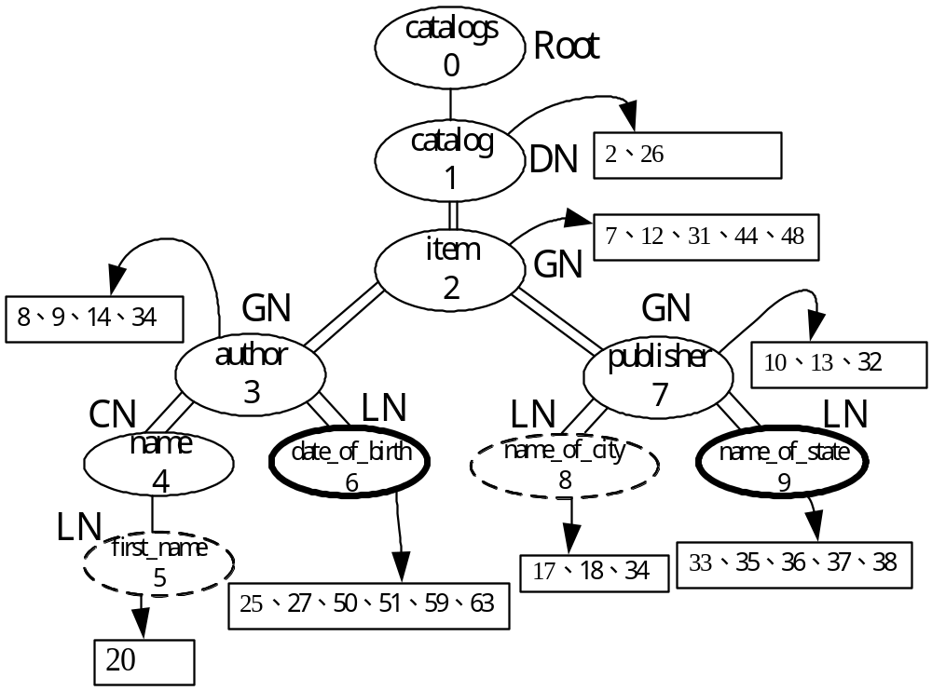
Retrieving Partial Data (cont.)
利用相關資料結構取得Partial Data
/catalogs/catalog
Partial Data
//item
//author
//name/first_name= ‘Germain’
//date_of_birth
//publisher
//name_of_city= ‘Cozumel’
//name_of_state

Slide 8
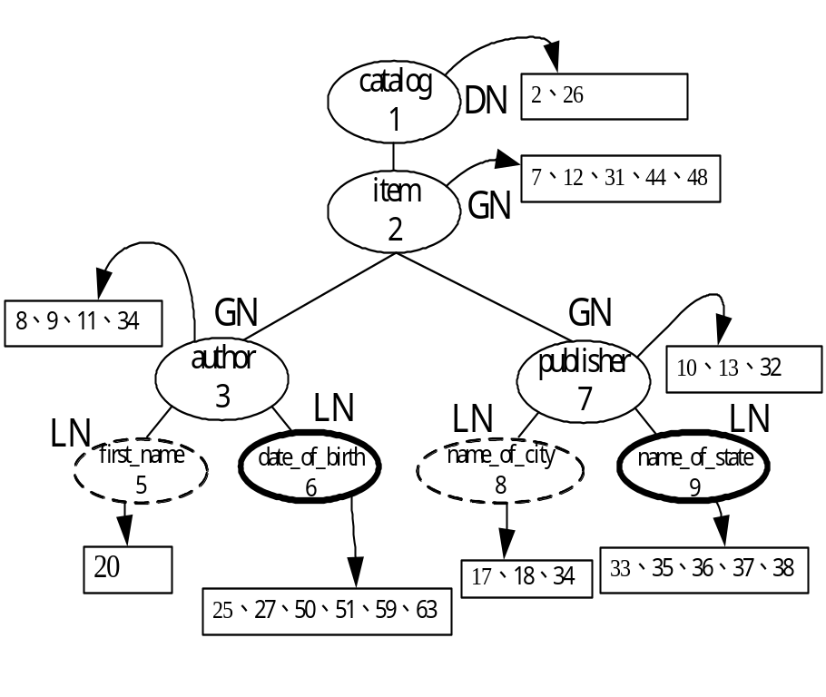
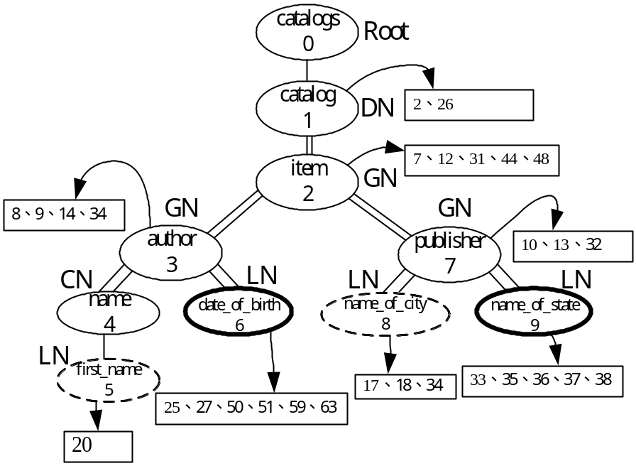
片段路徑樹 (Fragment Path Tree)
透過查詢樹中的GN、DN、LN建構出片段路徑樹
  片段路徑樹中的節點代表一Suffix Path
XQuery Tree
片段路徑樹

Slide 9
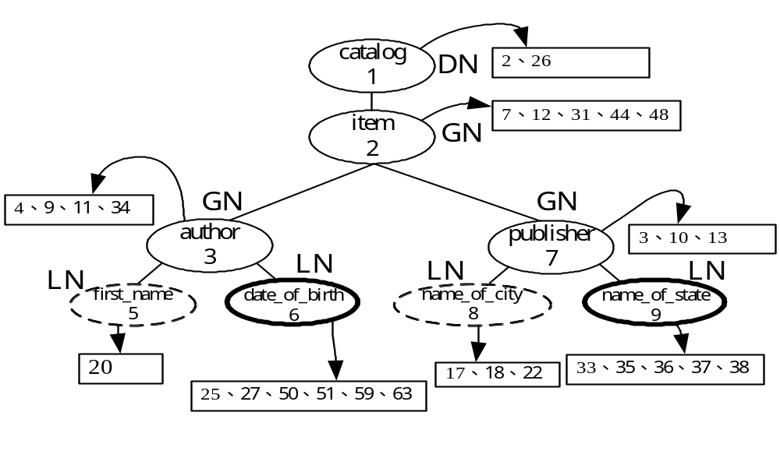
片段路徑樹 (cont.)
片段路徑
  片段路徑的第一個節點為葉節點或分支節點，最後一個節點為根節點或分支節點
first_name-author
publisher-item

Slide 10
片段路徑樹 (cont.)
片段路徑序列
  給予一個片段路徑樹 FPT (FN, FE) ，若F₁…F_{N}為其中的片段路徑，且FE中所有的edge正好被表示一次，則 (F₁…F_{N}) 為一組片段路徑序列。
片段路徑序列

Slide 11
問題定義
最佳化查詢處理
  給予一個片段路徑樹 FPT (FN, FE) ，且每一節點N_{i}∈FN都已取得符合其對應Suffix Path的資料，我們的最佳化查詢處理，會根據經驗法則提出六種適當的結構化合併的順序，使其在建立片段路徑及組合成最後答案時，能有較好的效率。
片段路徑樹

Slide 12
查詢句最佳化處理
最佳化處理模組
  根據經驗法則，找出六種結構化合併順序
建立片段路徑模組
  將片段路徑中的答案黏合成符合片段路徑的答案
組合片段路徑模組
  透過GFP_Table內的答案組出最後的結果
擷取結果模組
  自XML文件中取出資料
產生所有可能的路徑
  實際產生所有可能的結構化合併順序

Slide 13
最佳化處理模組
走訪片段路徑樹
  起點：根節點或葉節點
  中間點：依partial data數量大小
  表示法： (X, Y)
    X
      根節點：R
      葉節點： S or B
    Y
      中間點： S or B
  六種結構化合併順序
    SS, SB, BS, BB, RS, RB

Slide 14
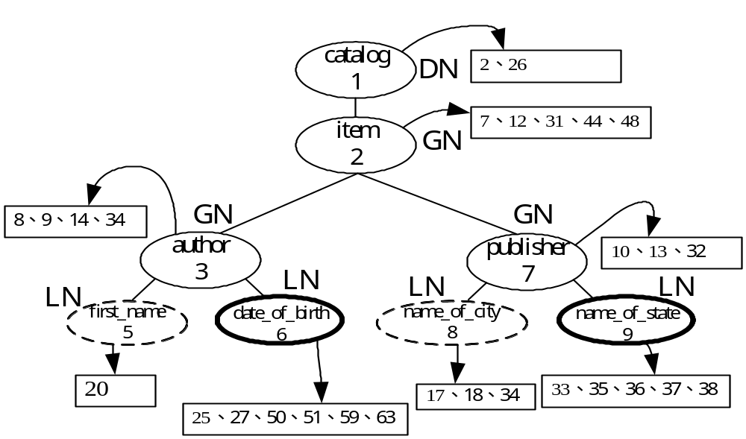
最佳化處理模組 (cont.)
最佳化處理模組在片段路徑樹上走訪的過程 (RB)
FPList
FPSequence
publisher
publisher
catalog
name_of_city
author
item
item-catalog
author-item
date_of_birth-author
publisher-item
name_of_state-publisher
author
item
item
name_of_state
date_of_birth
publisher
first_name
author
name_of_city-publisher
first_name-author
UnVistedList
publisher-name_of_city
item, publisher
author-first_name
*
author-first_name
head
head
*
head
head
*
*
*
*
*
*

Slide 15
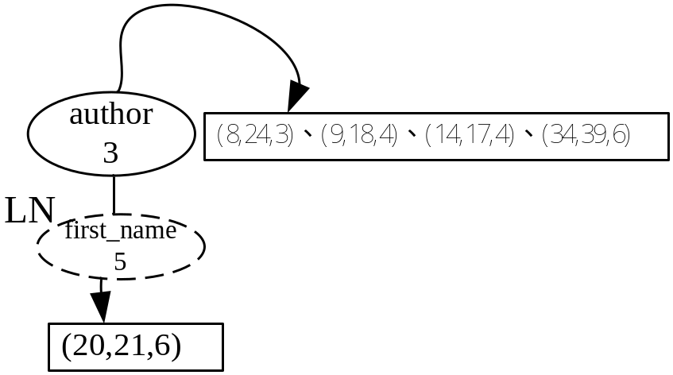
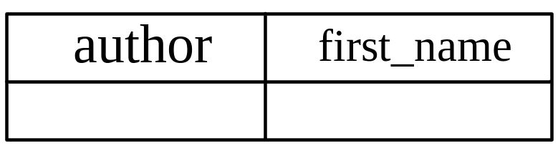
建立片段路徑模組
針對片段路徑序列分別作處理
  對片段序列中的每一片段路徑上的節點，其上所帶有的Partial Data資料進黏合，以建立符合片段路徑結構的資料
  利用節點的起始編碼 (Start) 、結尾編碼 (End) 、深度編碼 (Level) ，判斷兩個Suffix Path是否具有適當的結構關係
GFP_Table
8
20

Slide 16
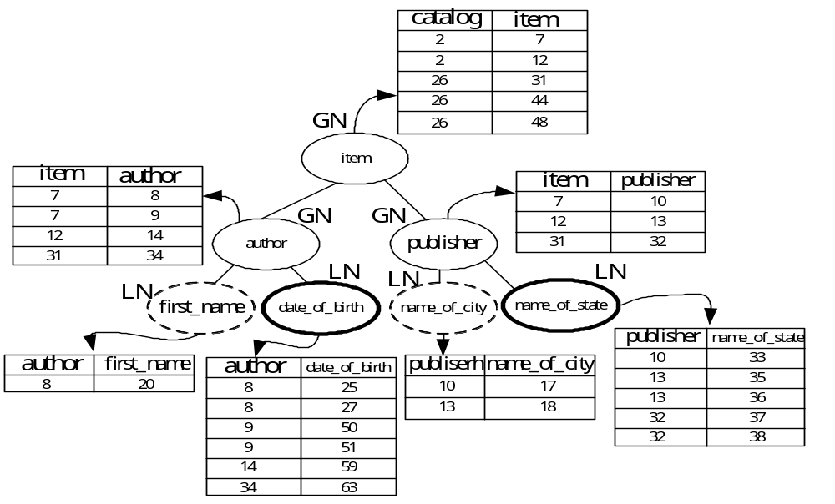
建立片段路徑模組 (cont.)
經過建立片段路徑模組處理完的片段路經樹及GFP_Table

Slide 17
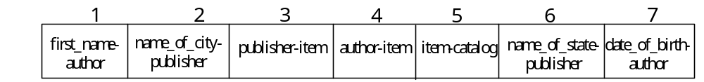
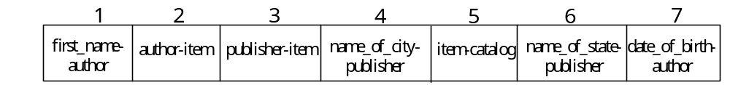
組合片段路徑模組
依GFP_Table大小，由小至大組合
調整片段路徑序列結構上的關係
DoneFPSequence
StructureList
UnStructureList
first_name-author
first_name
name_of_city-publisher
author-item
author
publisher-item
publisher-item
item
name_of_city-publisher
publisher
調整好結構關係的片段路徑序列
item-catalog
name_of_city
name_of_state-publisher
catalog
date_of_birth-author
name_of_state
date_of_birth

Slide 18
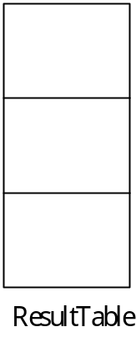
組合片段路徑模組 (cont.)
NULL
33
25
27

Slide 19

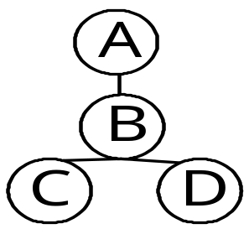
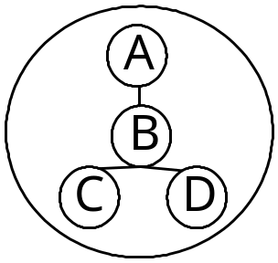
產生所有可能的結構化合併順序
狀態樹 (StateTree)
  狀態樹節點中放的是片段路徑樹
  每個子節點代表片段路徑樹結構化合併的過程
片段路徑樹
狀態路徑樹節點

Slide 20

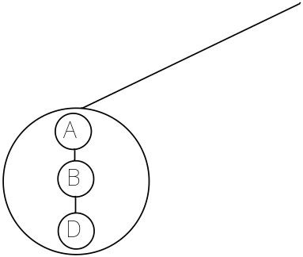
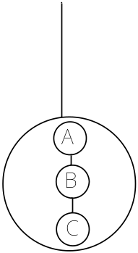
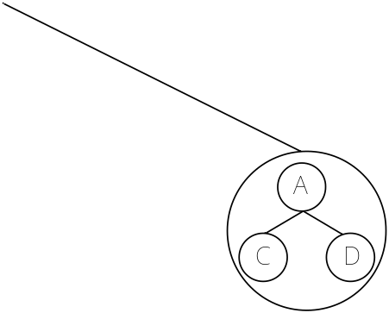

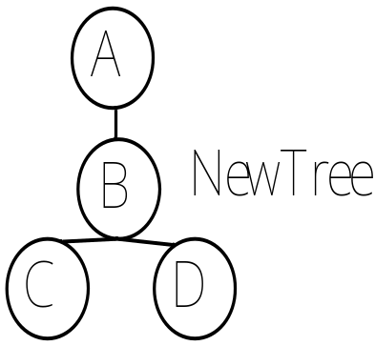
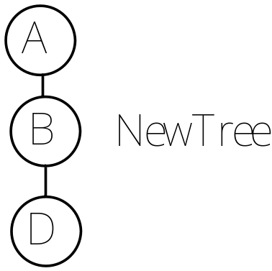
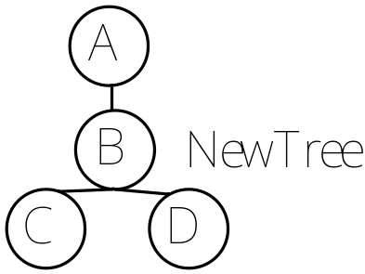
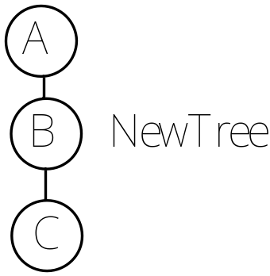


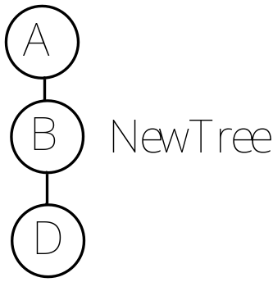
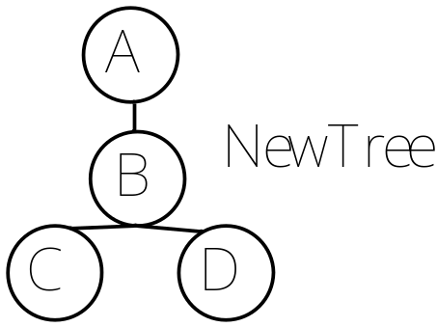
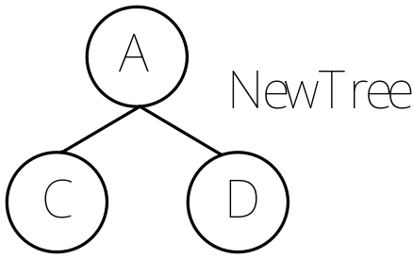


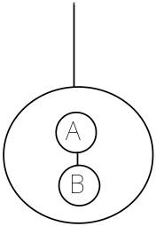


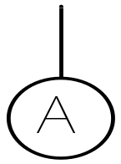

產生所有可能的結構化合併順序 (cont.)

Slide 21
實驗
實驗環境
  CPU：Pentium 4 2.40GHz
  記憶體：512MB
  作業系統：Windows 2000 Advanced Server
  實作工具：Microsoft Visual C++ 6.0

Slide 22
實驗相關介紹
Data Sets
Data Set | Size | # of element | Max depth | Max width
XBench-dictionary | 16MB | 281387 | 8 | 15
XBench-customer | 30MB | 489601 | 3 | 16
XBench-catalog | 100MB | 2245941 | 7 | 10
DBLP | 127MB | 3332130 | 7 | 10
TPC-lineitem | 30MB | 1022976 | 3 | 16

Slide 23
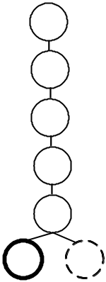
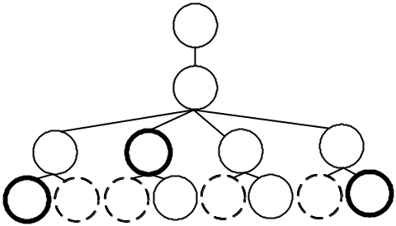
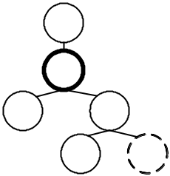
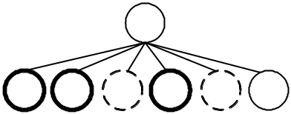
實驗相關介紹 (cont.)
片段路徑樹類型
實驗圖表之表示方式
  DataSet.Pattern (XBench-catalog.a)
  S, B, R,
(a)
(b)
(c)
(d)

Slide 24
組合順序的分析
分析組合GFP_Table內符合片段路徑答案由小至大的效率是最佳的
Time (ms)
Increase
PreOrder
Random1
Random2
Random3
SS
31
2672
4031
4703
6172
SB
16
2687
4110
4032
5453
BS
15
2703
4215
4011
4031
BB
31
2718
4057
4009
4715
RS
15
2713
4259
1468
4666
RB
16
2699
4319
4044
4132
不同組合順序的比較 (in XBench-catalog)
Time (ms)
Increase
PreOrder
Random1
Random2
Random3
SS
391
2125
2859
1109
812
SB
406
2078
2015
2339
1245
BS
399
2115
1149
2774
2375
BB
387
2109
2015
2177
909
RS
401
2119
885
838
2679
RB
395
2075
2402
2330
1110
不同組合順序的比較 (in lineitem)

Slide 25
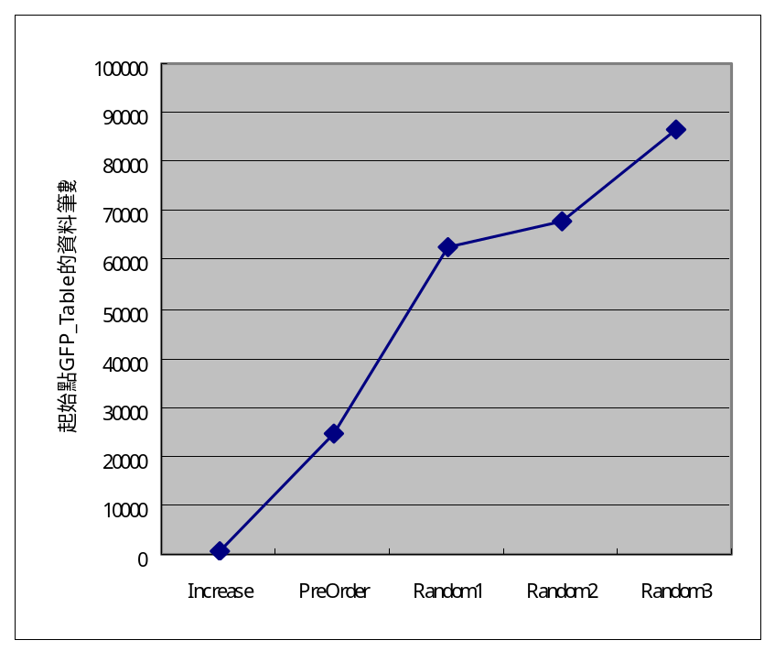
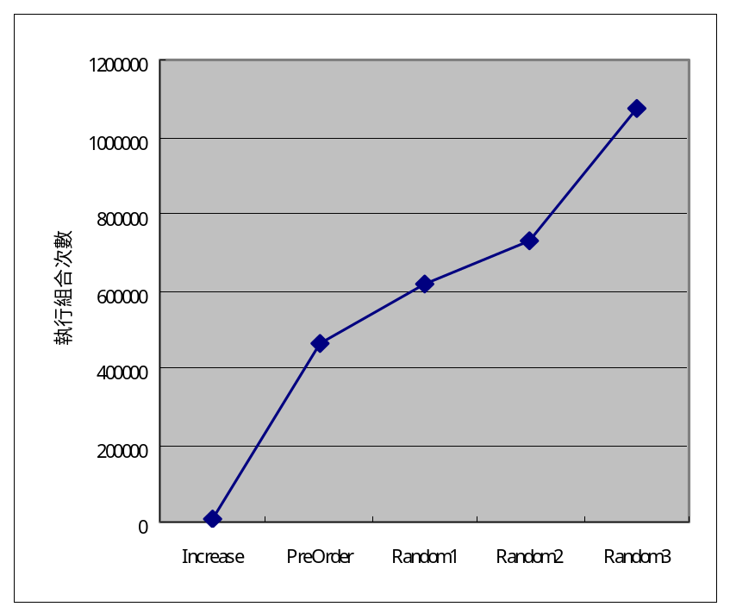
組合順序的分析 (cont.)
組合片段路徑花費的總次數
(in XBench-catalog)
(in TPC-lineitem)

Slide 26
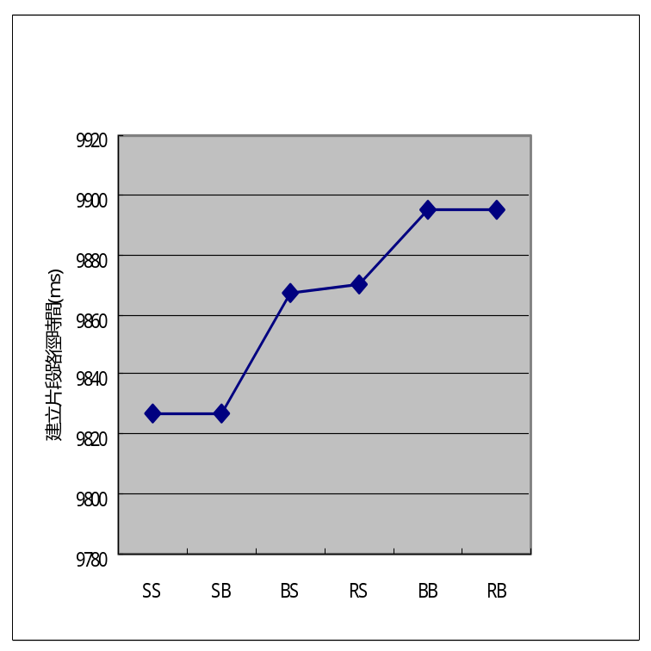
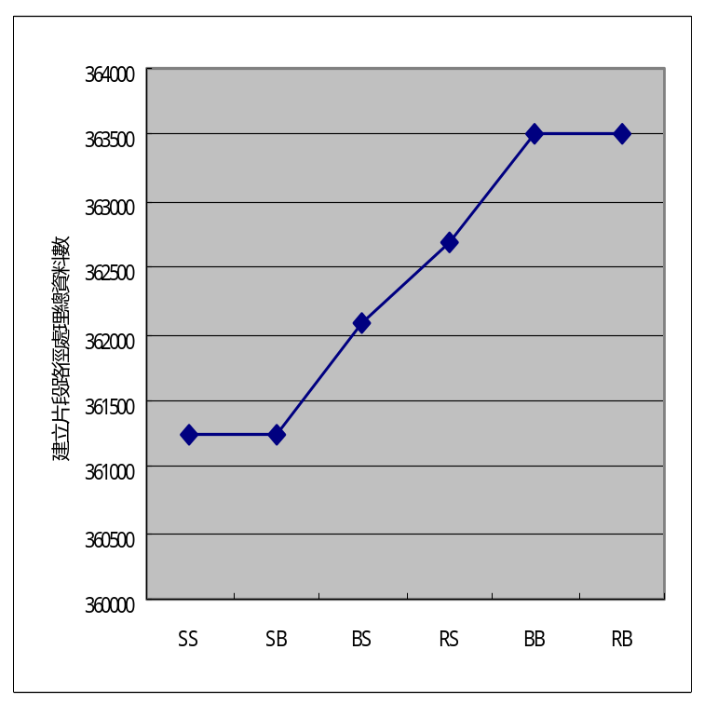
建立片段路徑模組分析
針對不同的data sets及查詢句類型來進行分析
觀察建立片段路徑處理時間與處理總資料筆數
(in XBench-catalog.a)

Slide 27
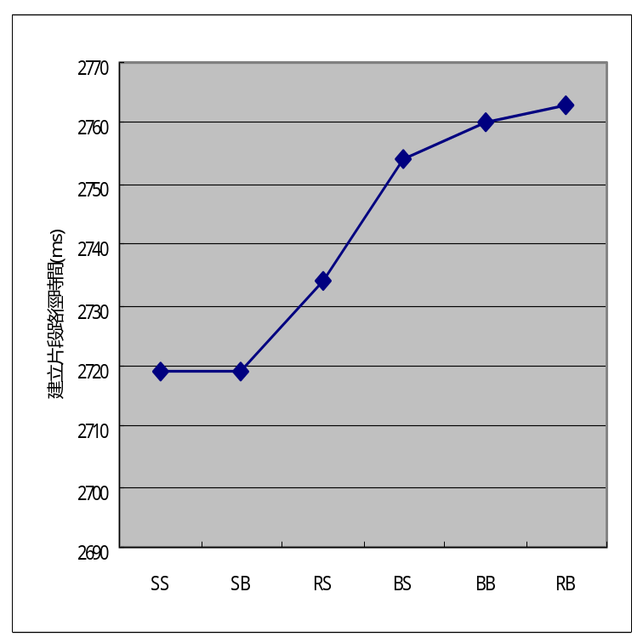
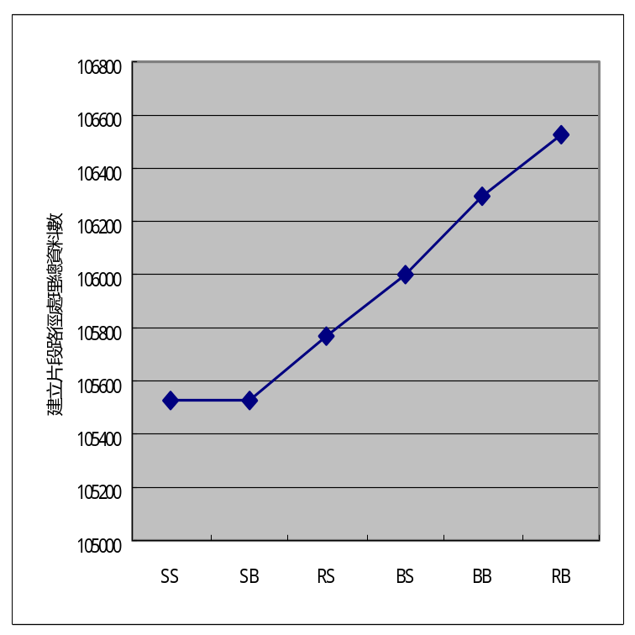
建立片段路徑模組分析 (cont.)
(in XBench-catalog.b)

Slide 28
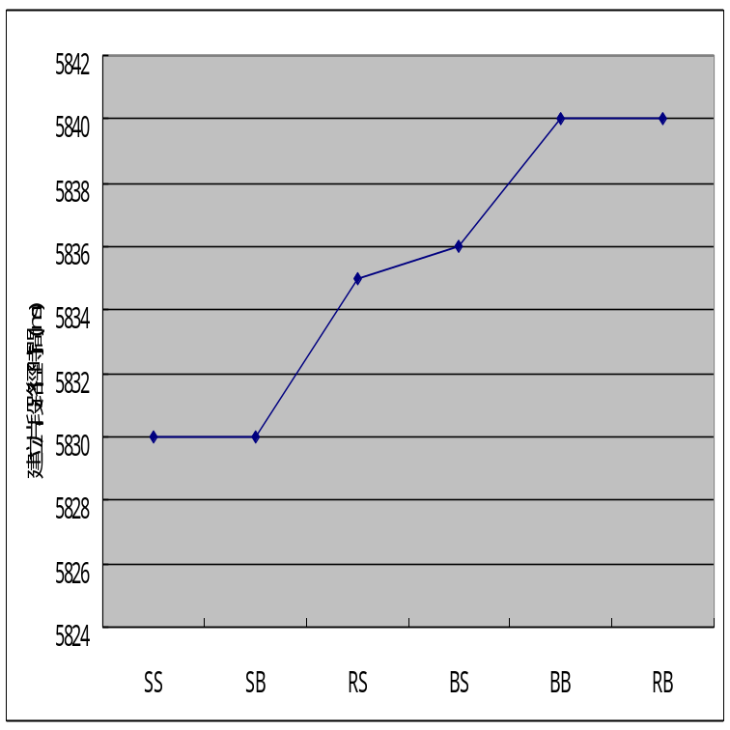
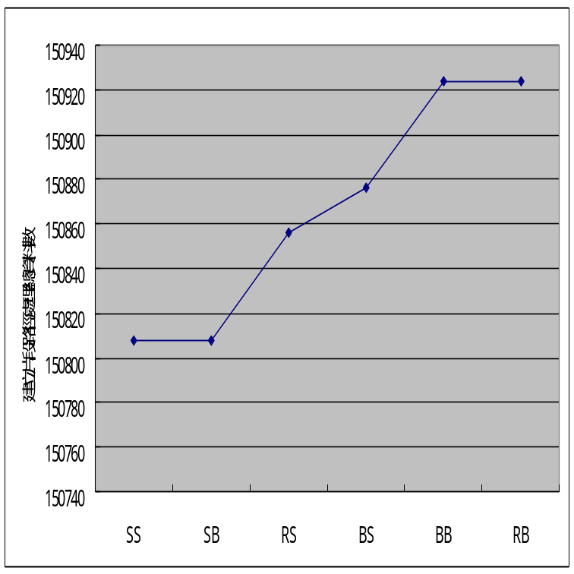
建立片段路徑模組分析 (cont.)
(in XBench-catalog.c)

Slide 29
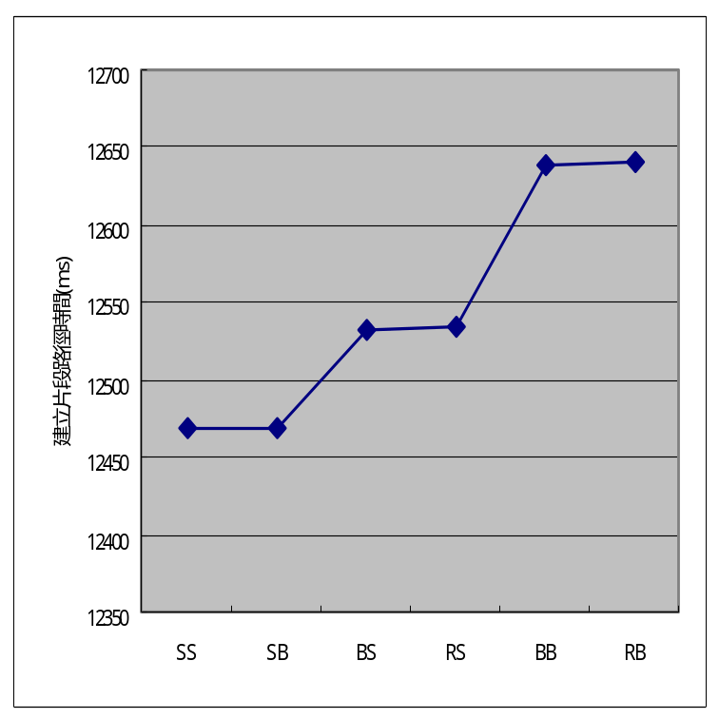
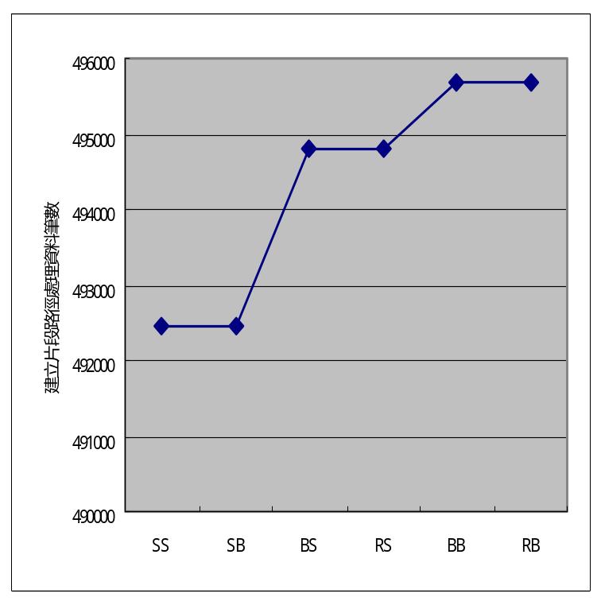
建立片段路徑模組分析 (cont.)
(in XBench-catalog.d)

Slide 30
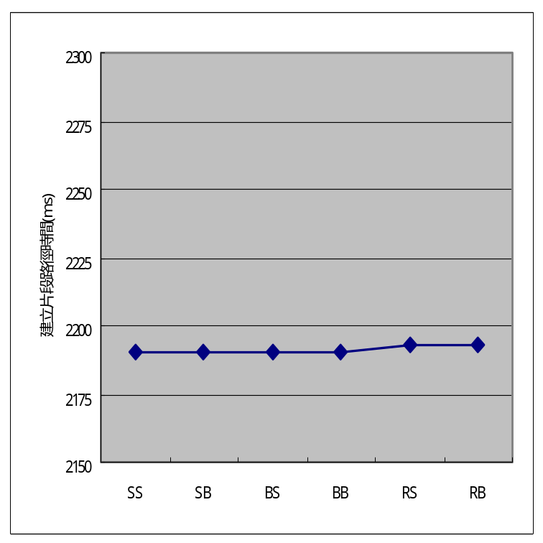
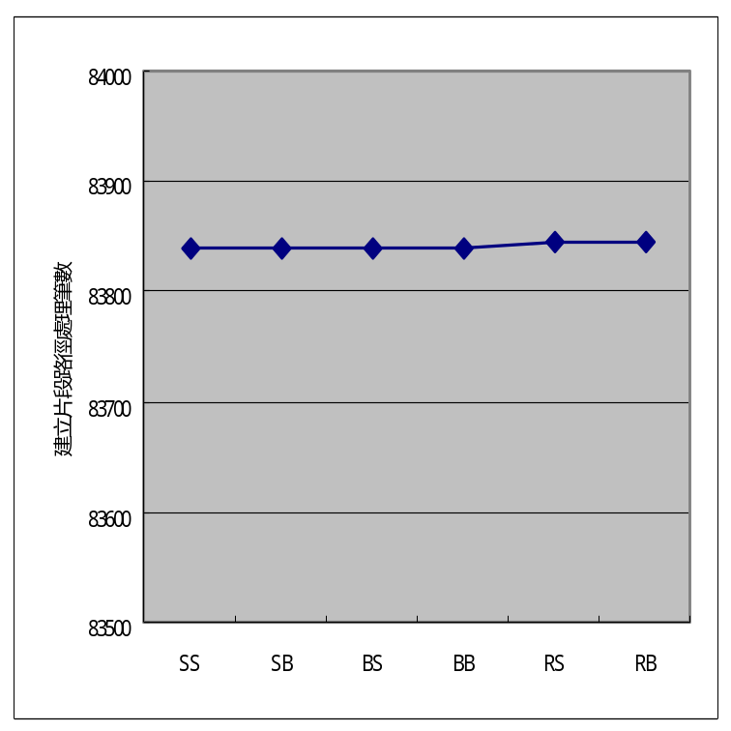
建立片段路徑模組分析 (cont.)
(in TPC-lineitem.b)

Slide 31
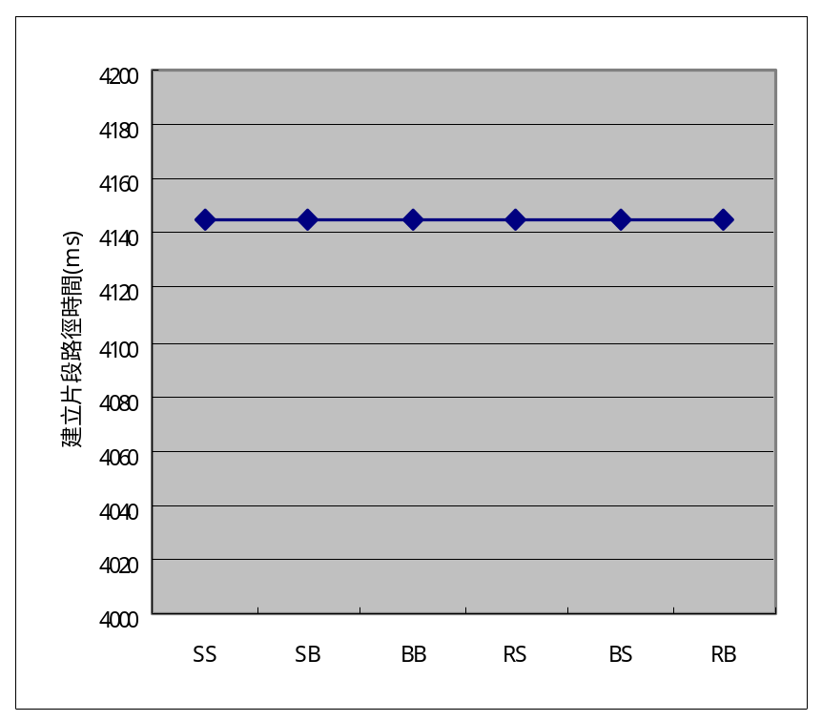
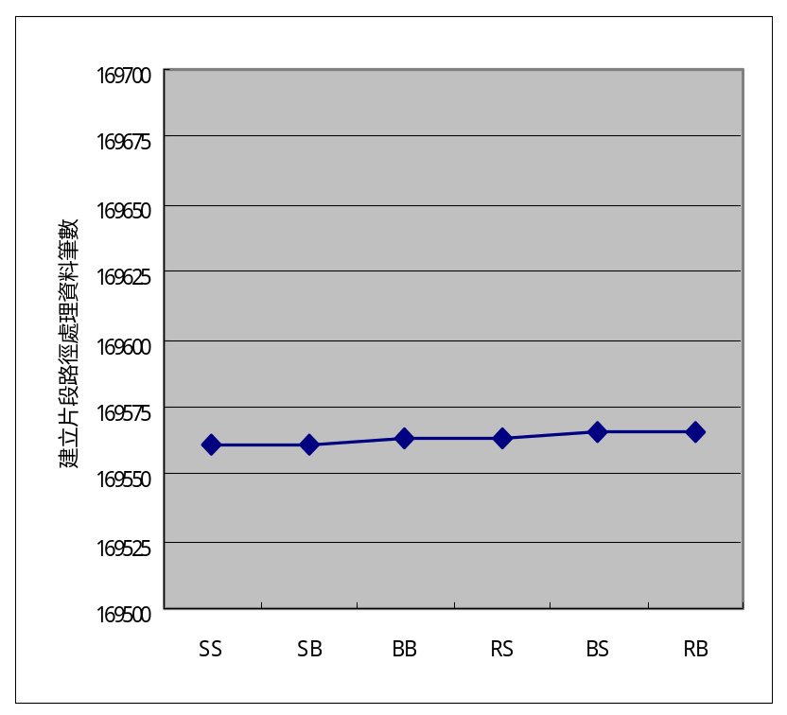
建立片段路徑模組分析 (cont.)
(in DBLP.b)

Slide 32
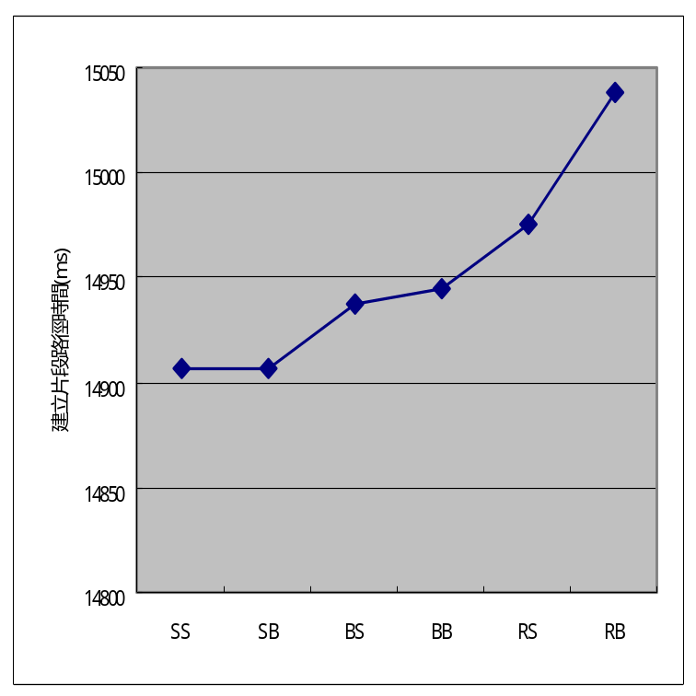
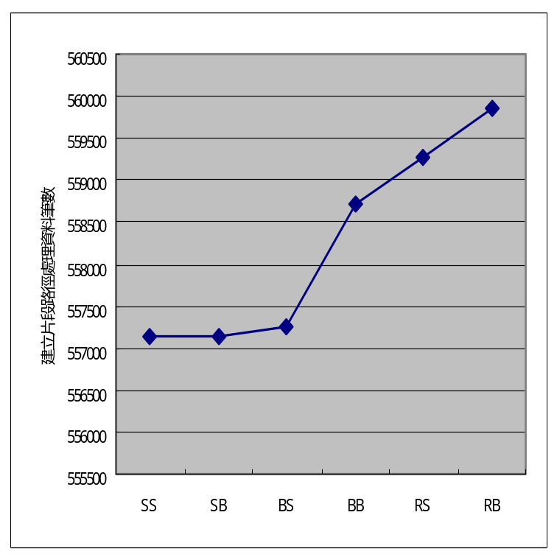
建立片段路徑模組分析 (cont.)
(in DBLP.b)

Slide 33
最佳化查詢系統比較
最佳演算法的六種走訪順序
  SS, SB, BS, BB, RS, RB
論文[李03]系統
  Pre
產生所有可能走訪順序系統
  Best, Worst
  組合時採用由小至大的方式

Slide 34
最佳化查詢系統比較 (cont.)
時間(ms)
Best
SS
SB
BS
BB
RS
RB
Worst
Pre
XQuery01
14052
14061(2)
14060(1)
14101(3)
14130(5)
14105(4)
14130(5)
14135
16653(6)
XQuery02
4356
4360(1)
4360(1)
4395(3)
4401(4)
4375(2)
4404(5)
4406
5095(6)
XQuery03
9467
9470(1)
9472(2)
9476(4)
9480(5)
9475(3)
9480(5)
9483
10467(6)
XQuery04
19117
19156(1)
19156(1)
19219(3)
19326(5)
19222(4)
19327(6)
19337
19938(7)
XQuery05
8533
8536(1)
8536(1)
8543(4)
8553(5)
8540(3)
8557(6)
8560
9775(7)
XQuery06
1859
1859(1)
1859(1)
1885(4)
1869(2)
1870(3)
1885(5)
1886
2276(6)
XQuery07
220
220(1)
220(1)
223(2)
225(3)
223(2)
223(3)
225
226(4)

Slide 35
最佳化查詢系統比較 (cont.)
_{時間(ms)}
Best
SS
SB
BS
BB
RS
RB
Worst
Pre
XQuery08
217
217(1)
217(1)
229(2)
250(3)
229(2)
250(3)
250
256(4)
XQuery09
785
787(1)
787(1)
792(4)
790(3)
789(2)
792(4)
795
806(5)
XQuery10
14420
14420(1)
14420(1)
14438(3)
14440(4)
14422(2)
14441(5)
14443
16110(6)
XQuery11
5724
5724(1)
5724(1)
5724(1)
5724(1)
5727(2)
5727(2)
5729
6170(3)
XQuery12
9968
9968(1)
9968(1)
9968(1)
9968(1)
9968(1)
9968(1)
9968
11191(2)
XQuery13
27879
27890(1)
27890(1)
27922(2)
27929(3)
27960(4)
28023(5)
28045
29627(6)

Slide 36
結論與未來方向
最佳化查詢演算法
  SS, SB > BS, RS > BB, RB
  根據經驗法則提出六種適當的結構化合併順序，且接近最佳的查詢處理效率
未來研究方向
  根據cost model找出更精確的結構化合併順序

Slide 37
End
謝謝大家

